Slide 1


Wzmocnienie roli samorządów w strukturach UE
- Prezentacje miast partnerskich
Gmina Zator
Projekt „For the Future” współfinansowany w ramach unijnego programu „Europa dla Obywateli” – Komponent 2. Demokratyczne zaangażowanie i uczestnictwo obywatelskie DZIAŁANIE 2.1 Partnerstwo miast

Slide 2
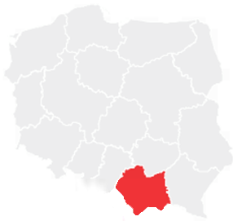
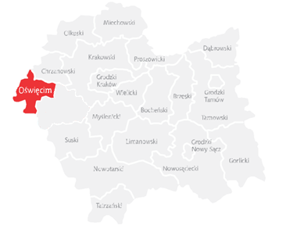
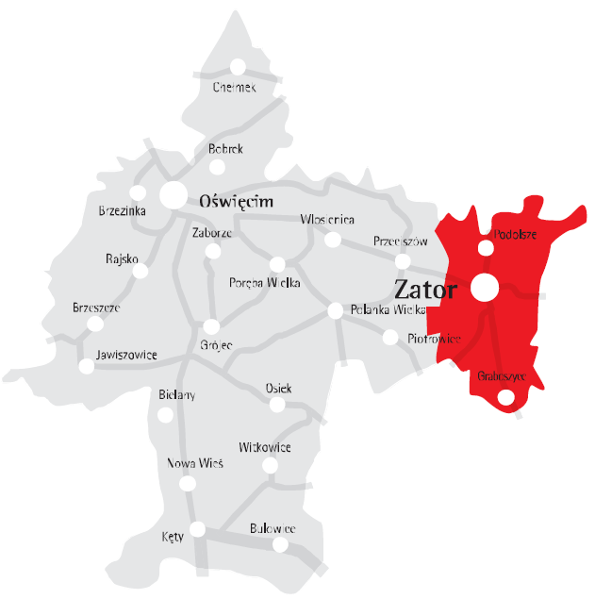
Gmina Zator
WOJEWÓDZTWO MAŁOPOLSKIE

Slide 3
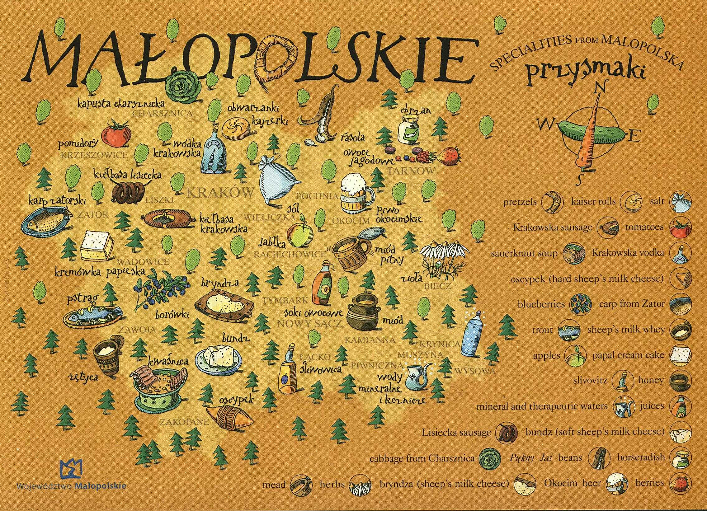

Slide 4
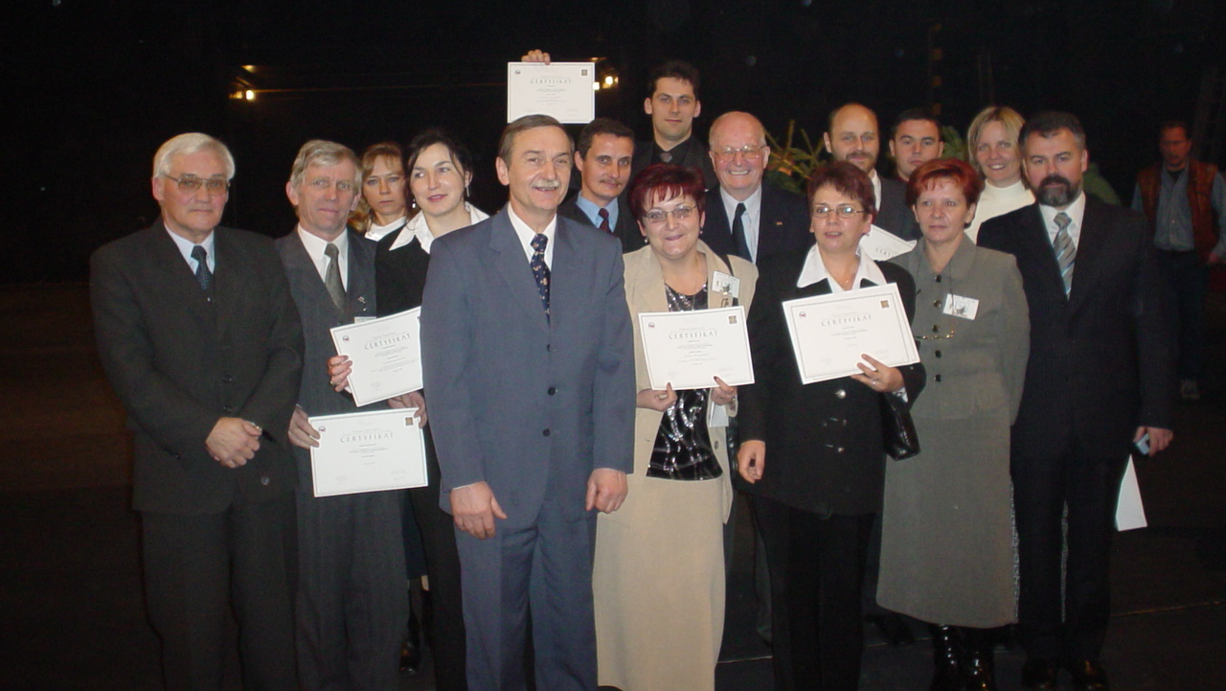
Dnia 19 grudnia 2003 r. w Teatrze Słowackiego w Krakowie odbyło się uroczyste podsumowanie Programu Szkoleniowego realizowanego w ramach
Programu Aktywizacji Obszarów Wiejskich.
Powstaje projekt „Dolina Karpia” opracowany przez zespół osób z trzech gmin: Zator, Przeciszów i Spytkowice

Slide 5

Pierwotne założenia projektu:
Promocja „Doliny Karpia” dla rozwoju turystyki
i rekreacji z nastawieniem na rozwój wędkarstwa
Stworzenie marki dla lokalnego produktu – karpia
Zacieśnienie współpracy pomiędzy społecznościami poszczególnych gmin uczestniczących w projekcie na płaszczyźnie gospodarczej, kulturalnej, turystycznej, edukacyjnej
Zainteresowanie regionem potencjalnych inwestorów

Slide 6
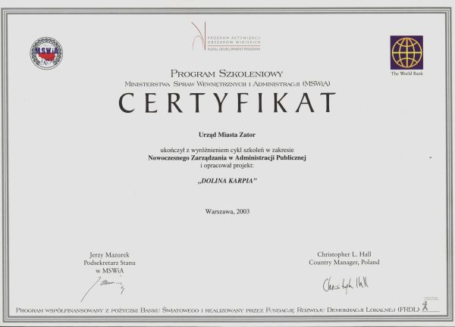
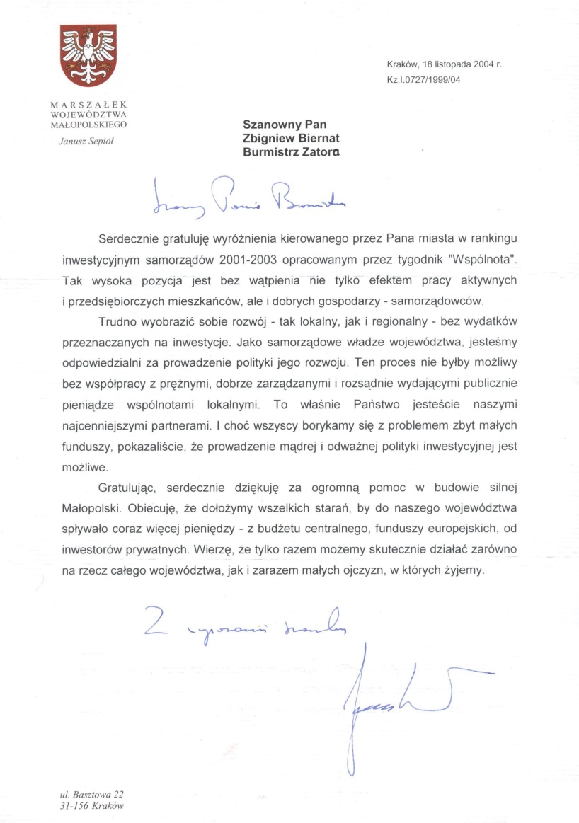
Echa naszego pomysłu na rozwój lokalny
„Hak na duże sumy” – Dziennik Polski 23.12.2003
„Maszyna już ruszyła” – Gazeta Krakowska 22.07.2004
„Nadzieja w złotej rybce” – Gazeta Oświęcimska 22.07.2004
„Gdzie na ryby?” – Dziennik Polski 21.08.2004
„Wędkarze z całej Polski” – Dziennik Polski 07.09.2004
„Dolina Karpia się rozrasta” – Dziennik Polski 22.12.2004

Slide 7
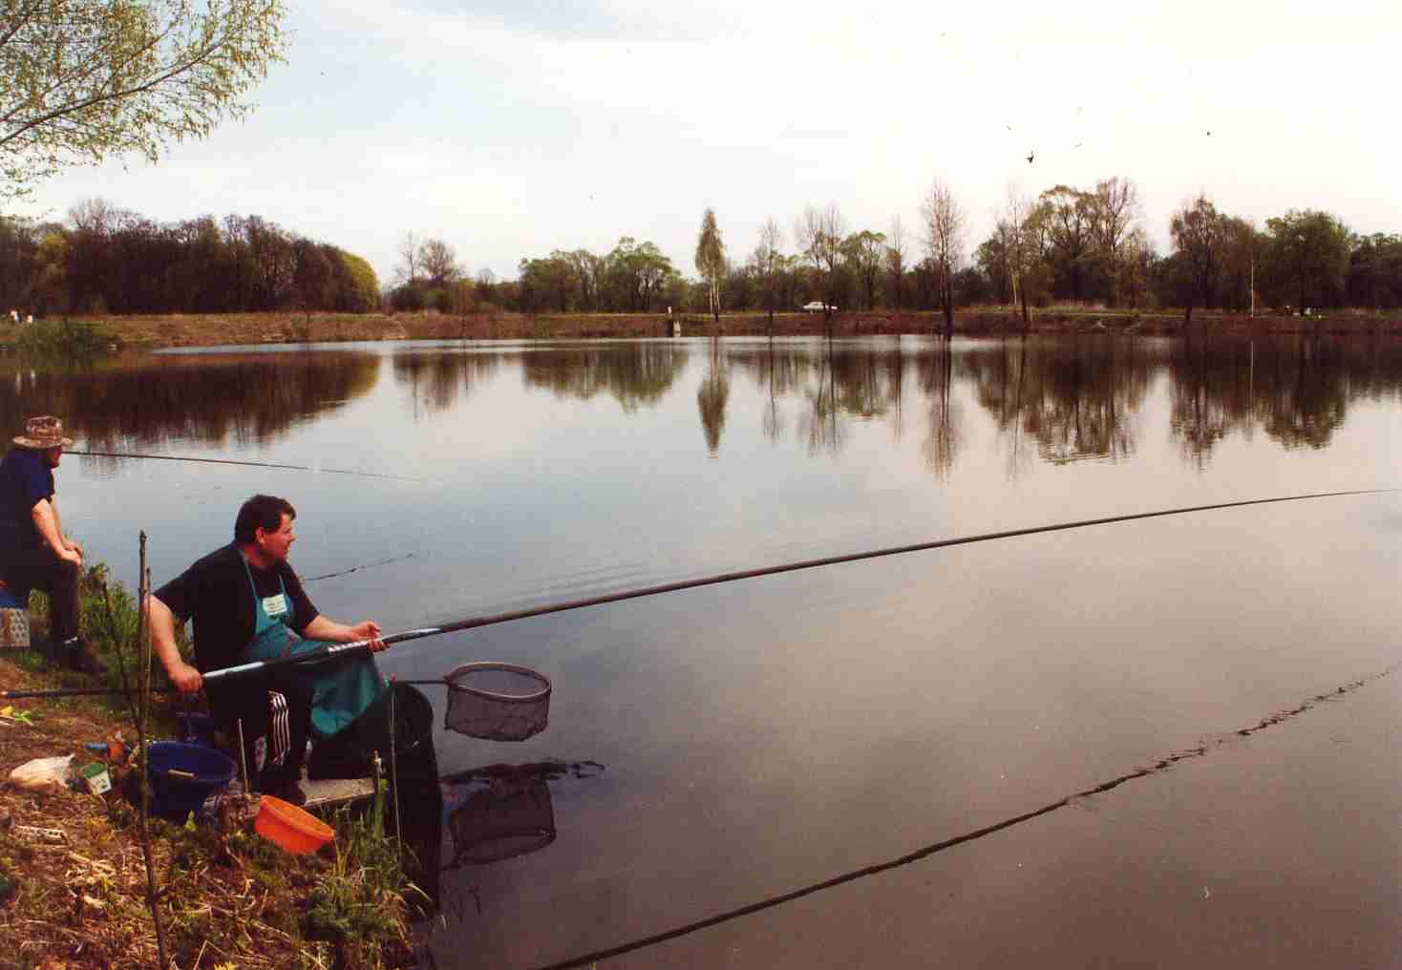
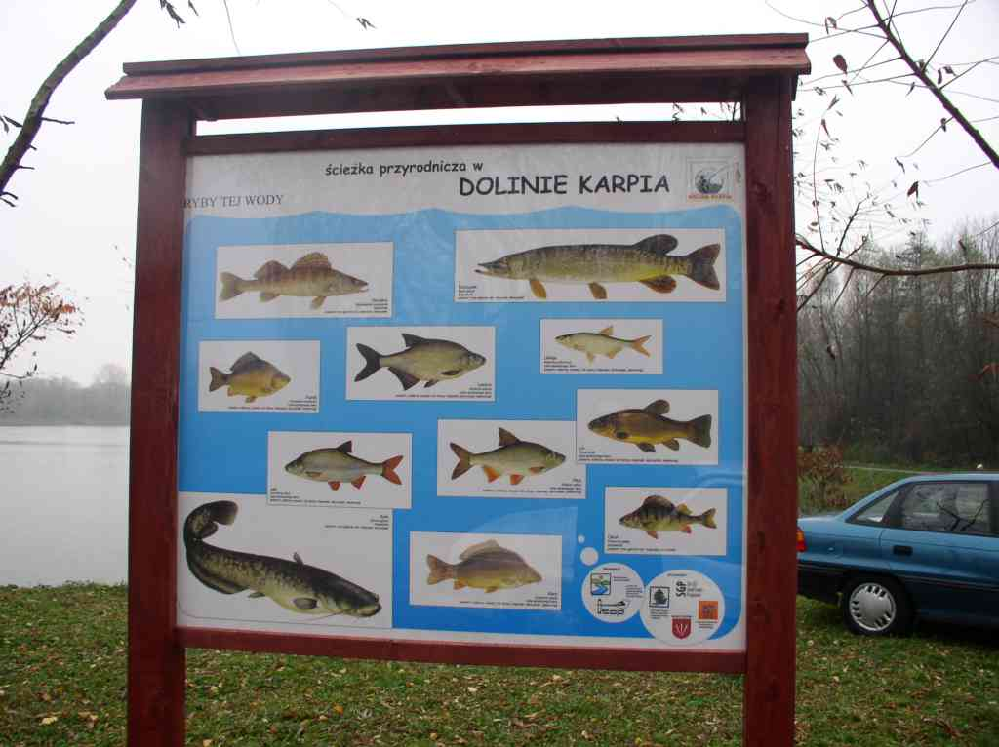
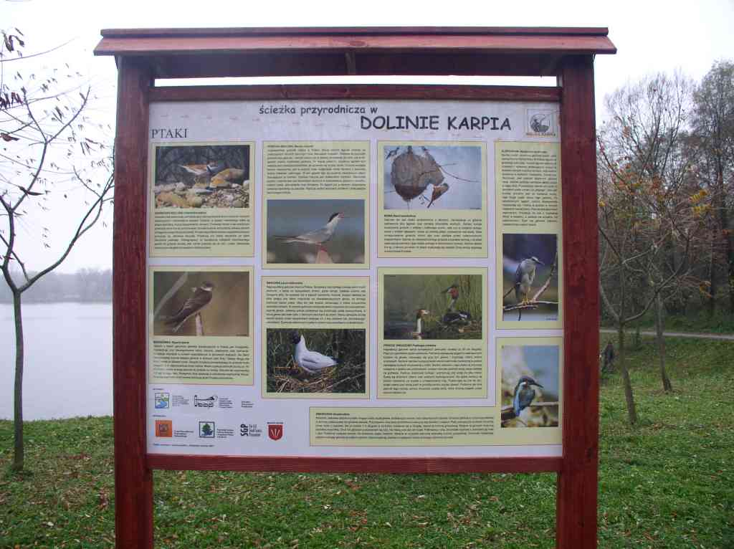
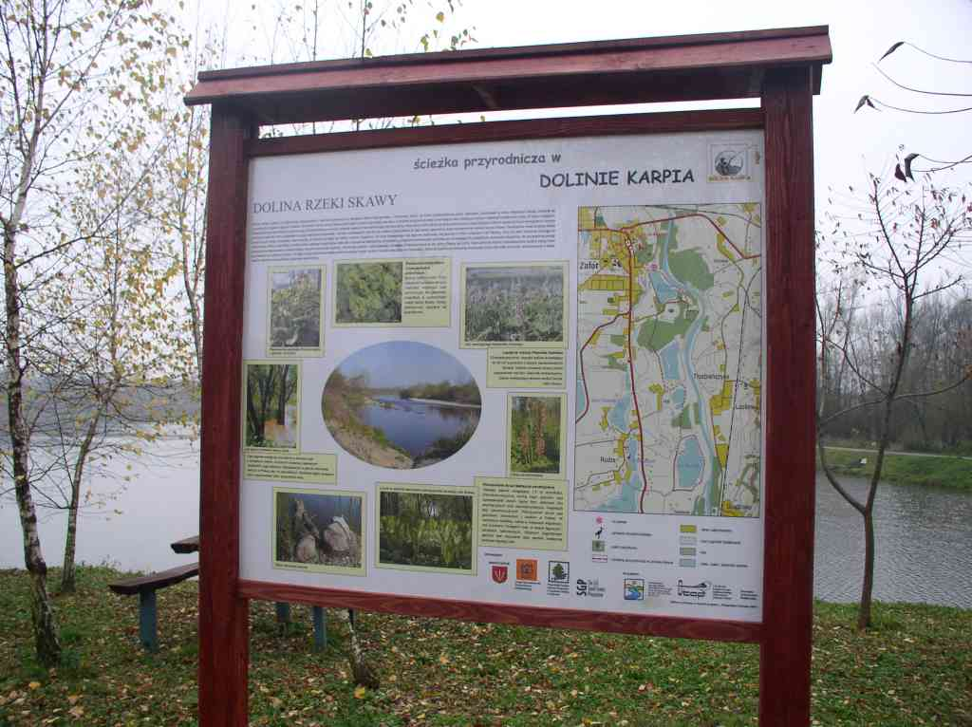
Zatorskie Towarzystwo Wędkarskie

Slide 8
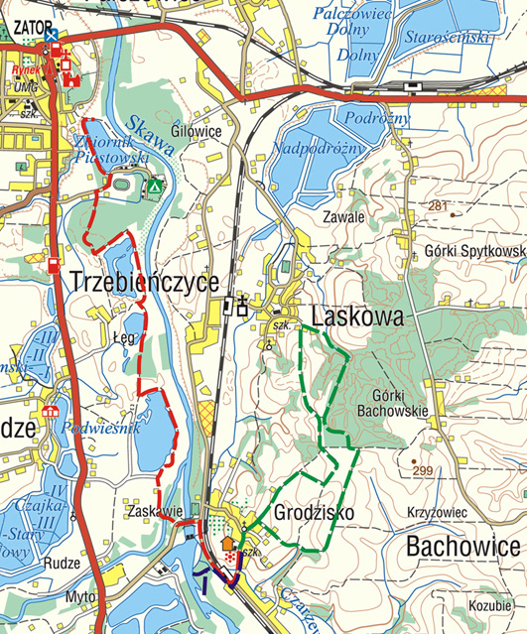



Ścieżki edukacyjne
Górki Bachowskie
– buczyna
Dolina rzeki Skawy
Zbiorniki pożwirowe

Slide 9


Slide 10


Z inicjatywy FWIE
powstaje znakomity film
„Dolina Karpia – ludzie, ryby i ptaki”
Scenariusz i reżyseria:
Marcin Krzyżański

Slide 11
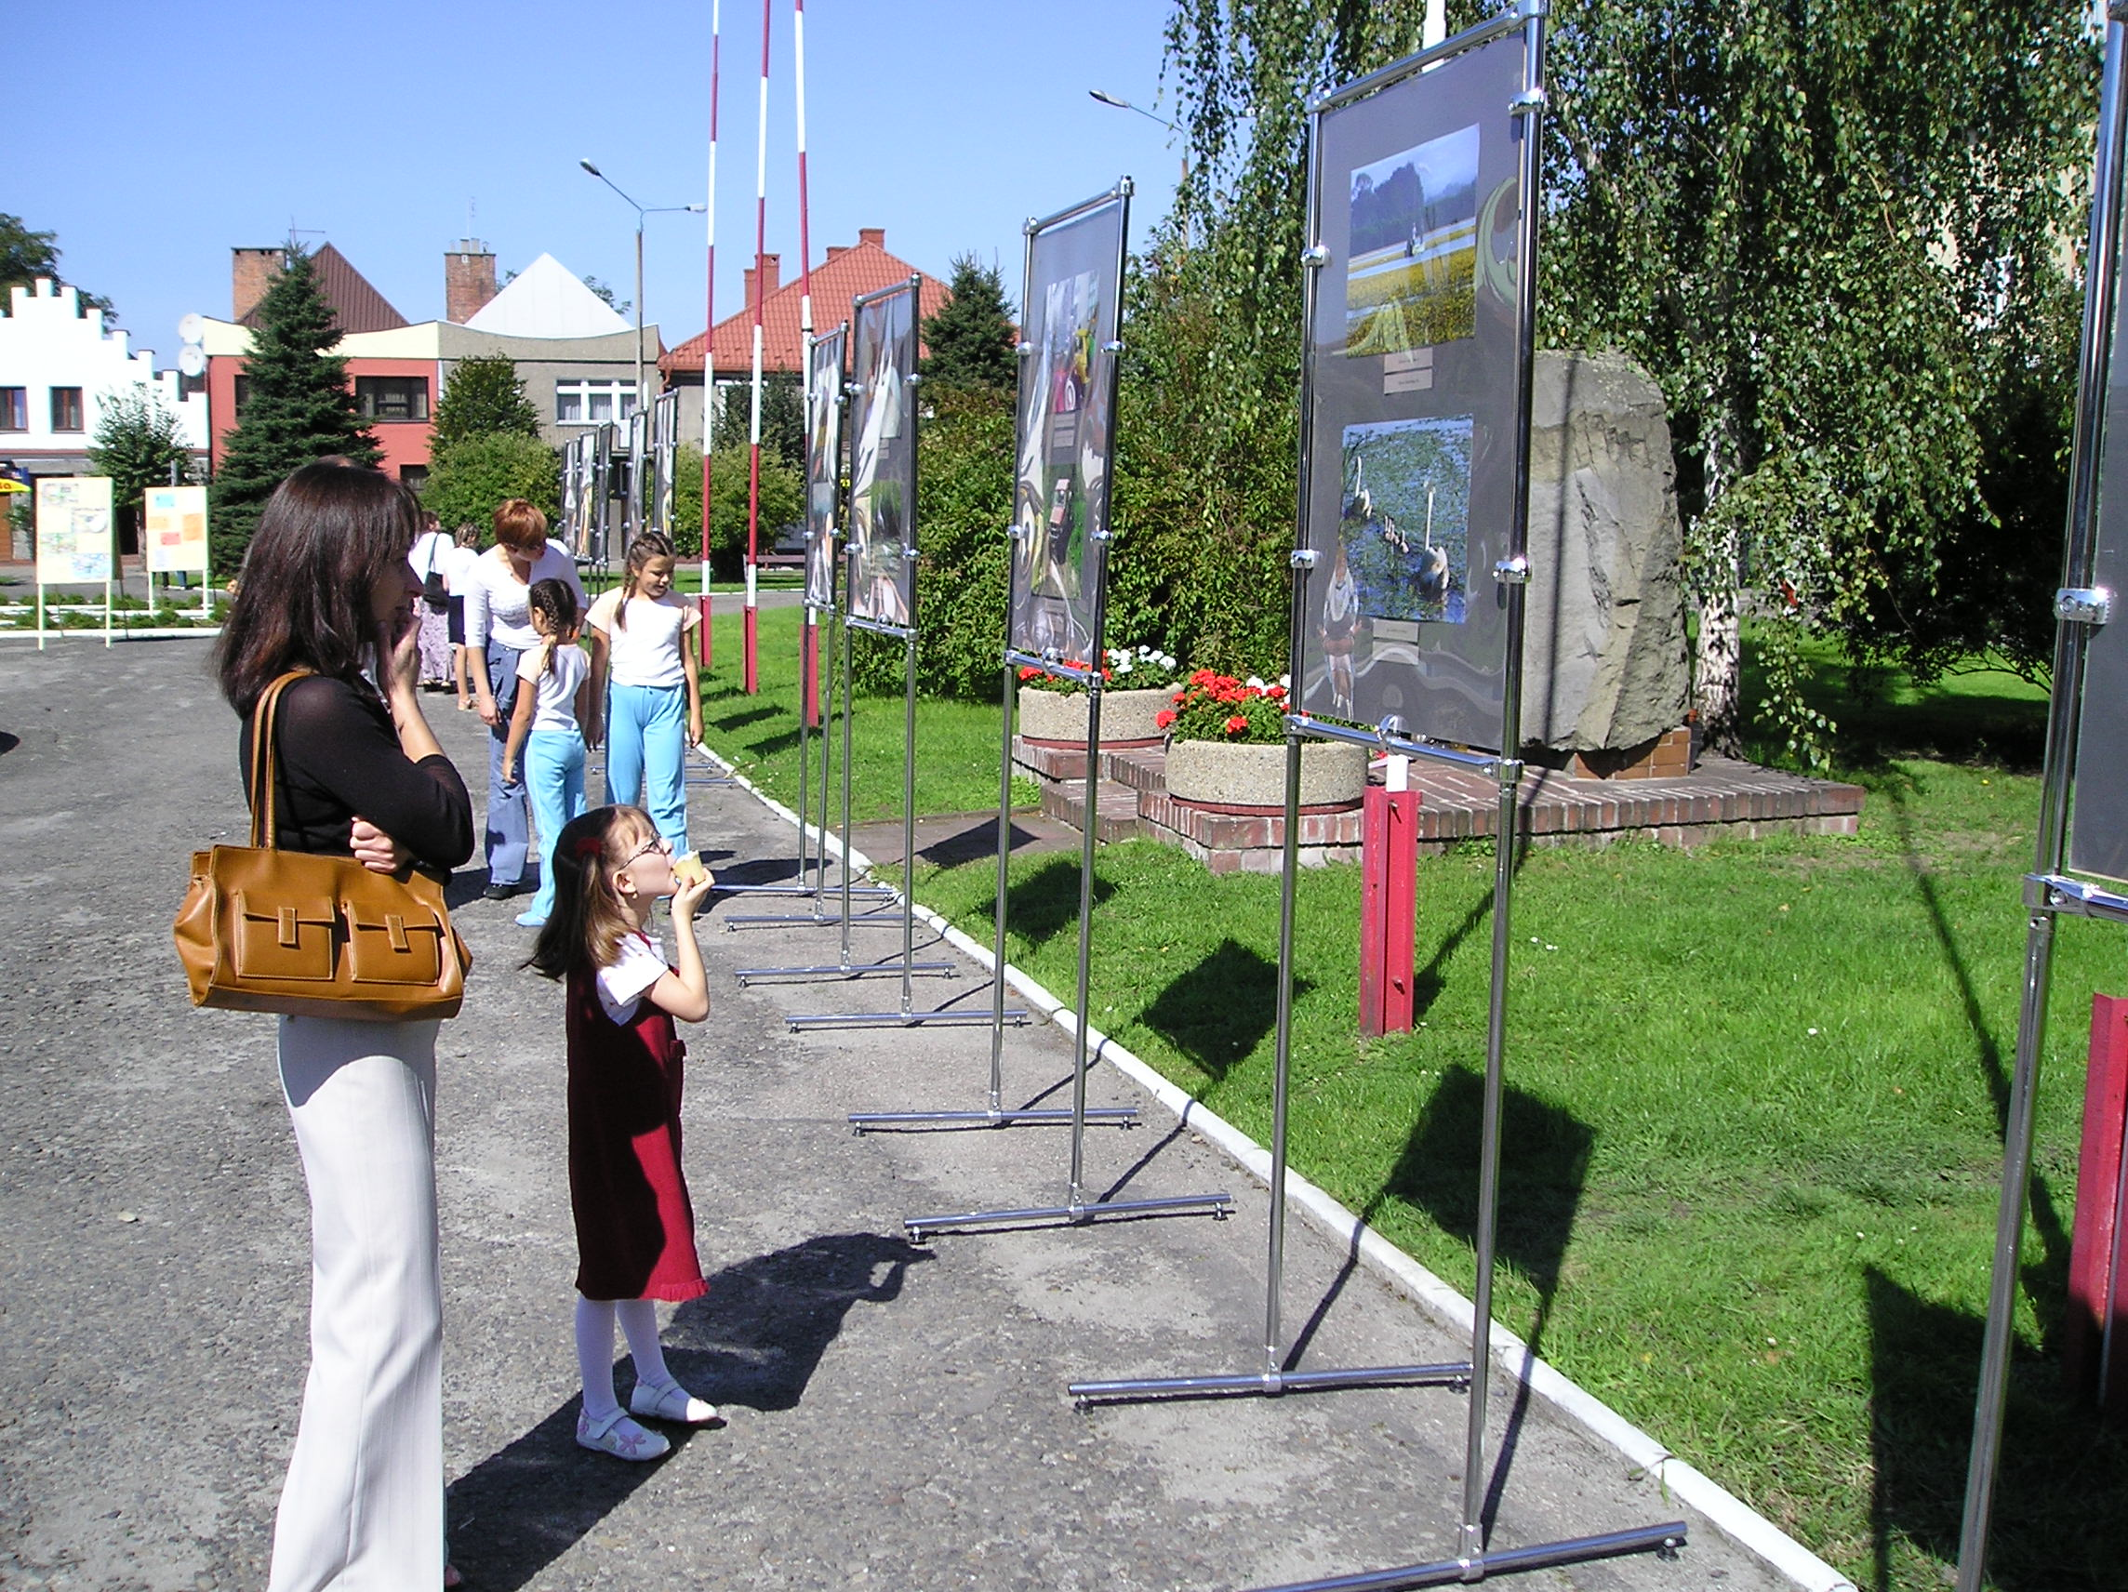
Portal internetowy www.kasztelania.pl spontanicznie organizuje
plenery fotograficzne i wystawy poplenerowe na Zatorskim rynku

Slide 12






LEADER +
W ramach schematu I:
Zintegrowana Strategia
Rozwoju Obszarów
Wiejskich ( 6 gmin )‏
Stowarzyszenie
„Dolina Karpia”
Notes:
tytuł

Slide 13
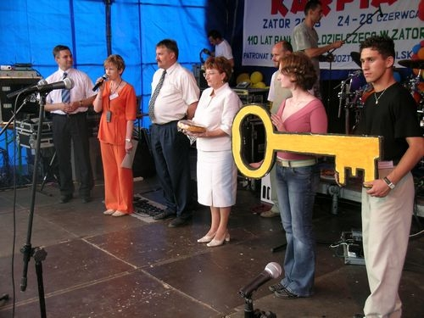
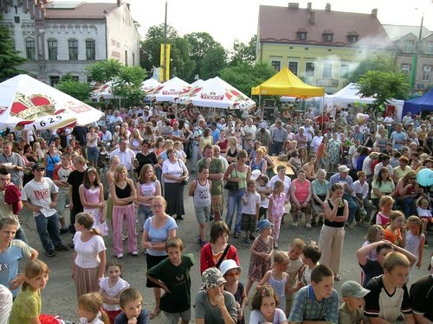

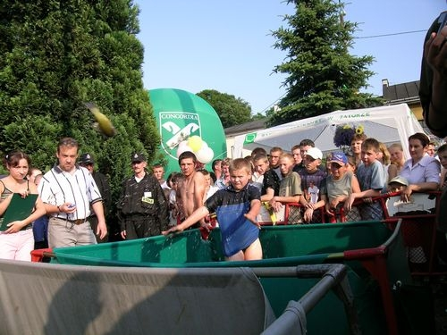
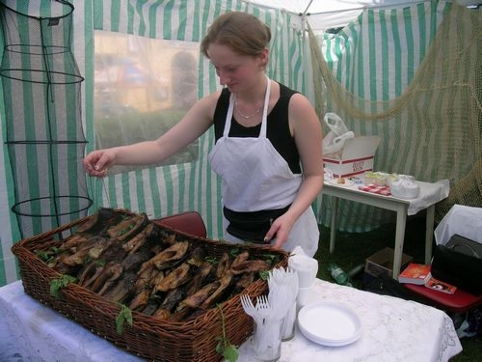
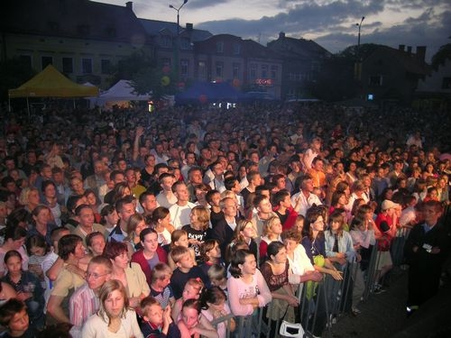
Święto Karpia
I nagroda w plebiscycie
Wielkie Odkrywanie Małopolski

Slide 14

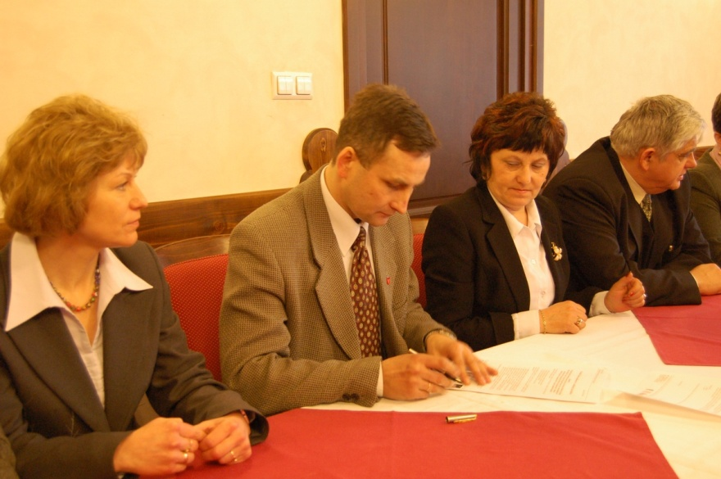
W 2006 roku powstaje Zintegrowana Strategia Rozwoju Obszarów Wiejskich dla 6 gmin

Slide 15
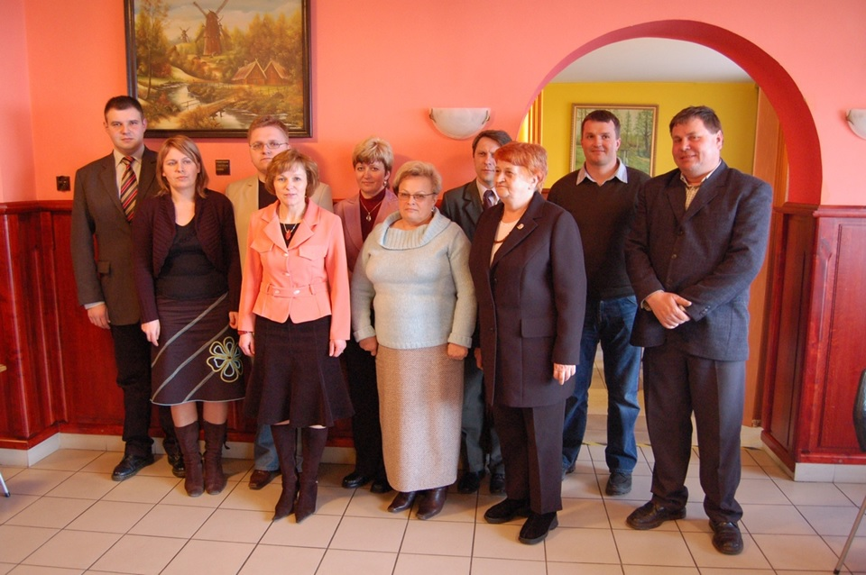
W marcu 2006r. powstaje Stowarzyszenie Dolina Karpia

Slide 16
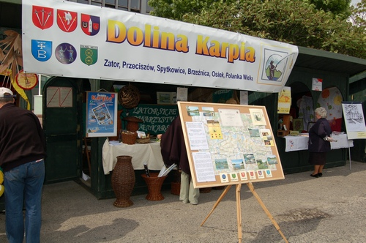
2 czerwca 2006r. zatorski karp wędzony zdobywa statuetkę
Złotego Orła
dla najlepszego produktu regionalnego Małopolski Zachodniej

Slide 17
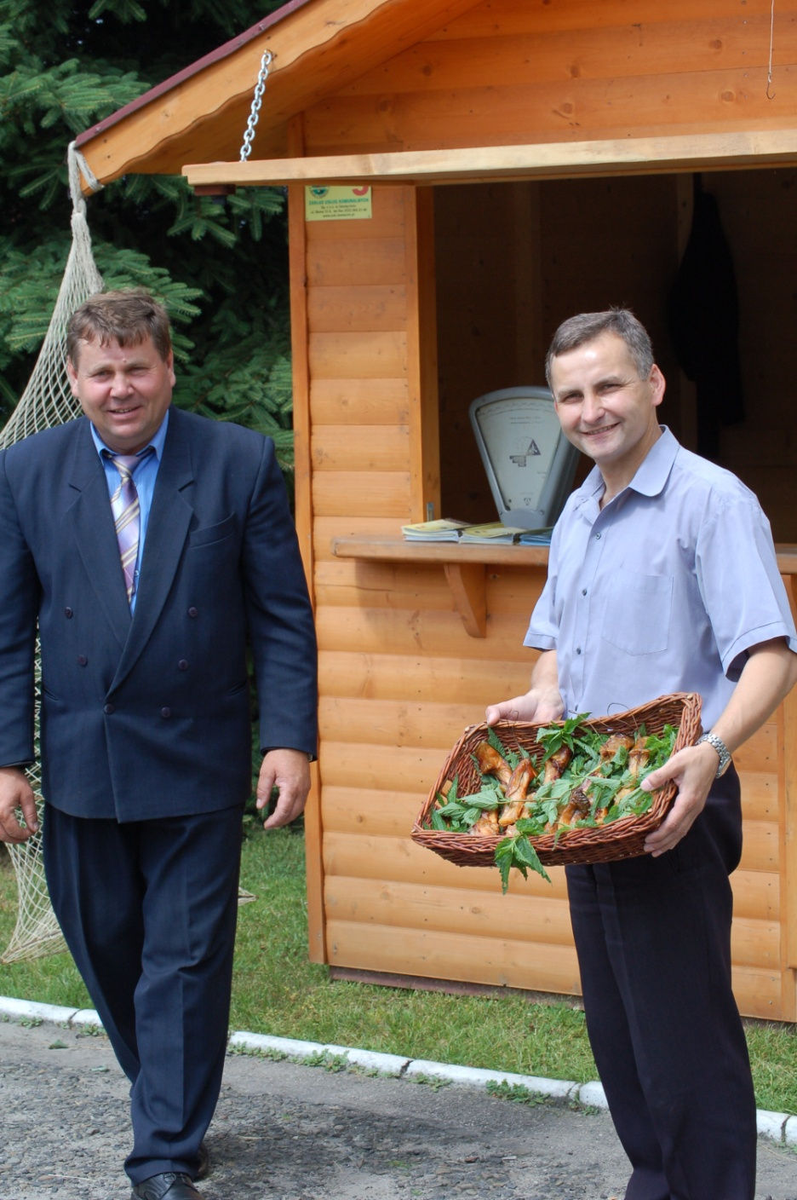
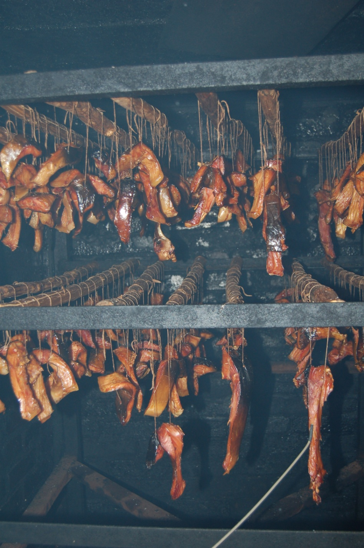

Slide 18
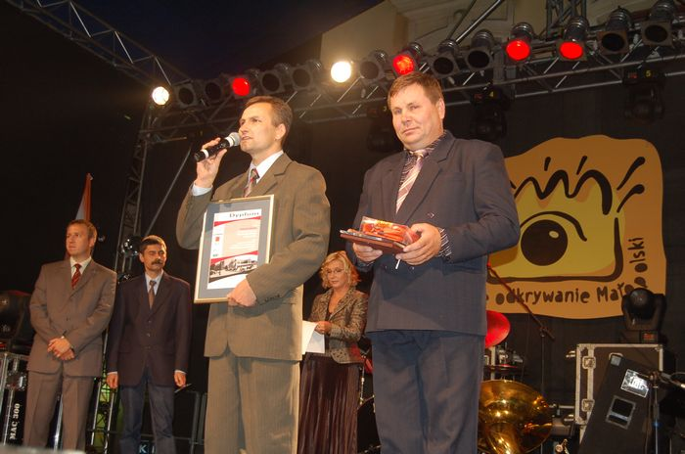

Plebiscyt: Wielkie Odkrywanie Małoposki
Dolina Karpia 29 września 2006r.
I miejsce w kategorii „Atrakcja turystyczna”

Slide 19

28 lutego 2007 r.
Karp zatorski zostaje wpisany przez Ministra Rolnictwa i Rozwoju Wsi na Listę Produktów Tradycyjnych jako 20 produkt tradycyjny
z Małopolski
Rejestracji dokonuje grupa producencka:
Rybacki Zakład Doświadczalny
w Zatorze
Zatorskie Towarzystwo
Wędkarskie

Slide 20

30 marca 2007 r.
Lokalna Grupa Producencka Karpia Zatorskiego składa wniosek o rejestrację nazwy “karp zatorski” jako chronionej nazwy pochodzenia
23 kwietnia 2007 r.
Decyzją MRiRW na podstawie wniosku stwierdza spełnienie wymagań WE w sprawie ochrony oznaczeń geograficznych i nazw pochodzenia produktów rolnych
i środków spożywczych

Slide 21

Maj 2007 r.
Grupa producencka
Karpia Zatorskiego
otrzymuje prawo do korzystania
z etykiety produktu tradycyjnego
opracowanej przez
Małopolską Agencję Rozwoju Regionalnego

Slide 22
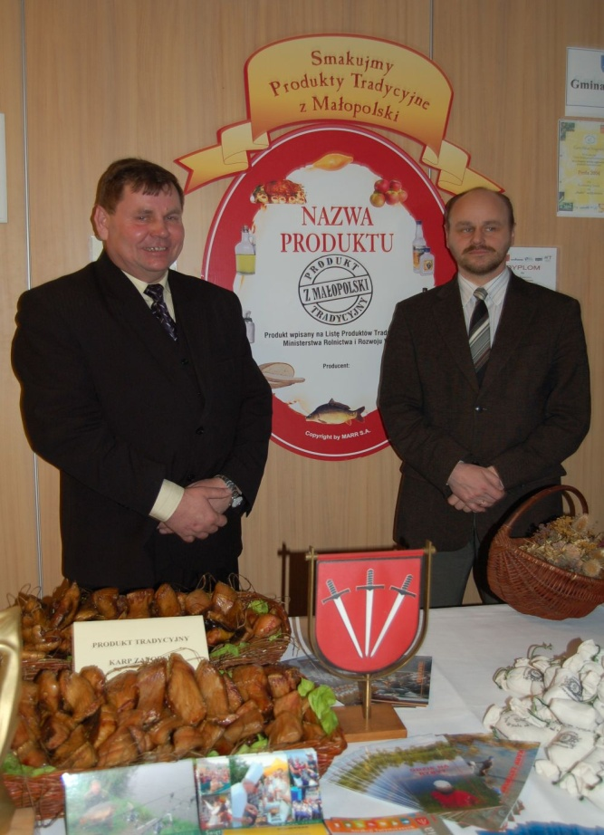
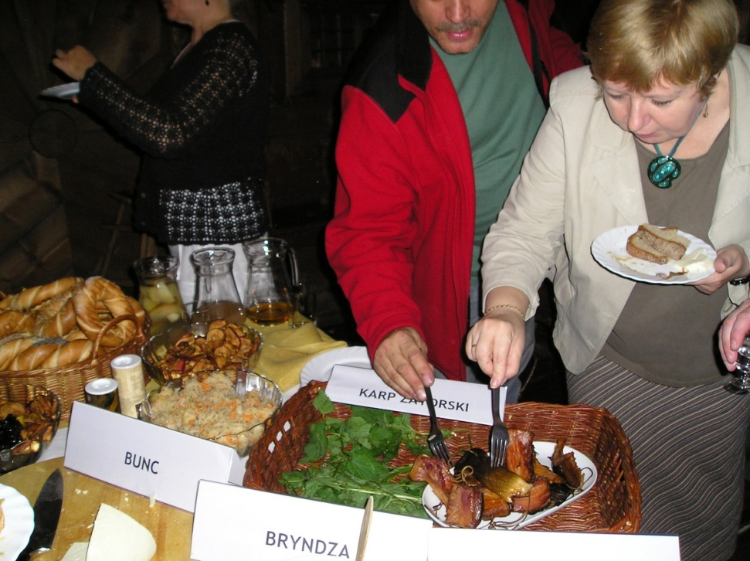
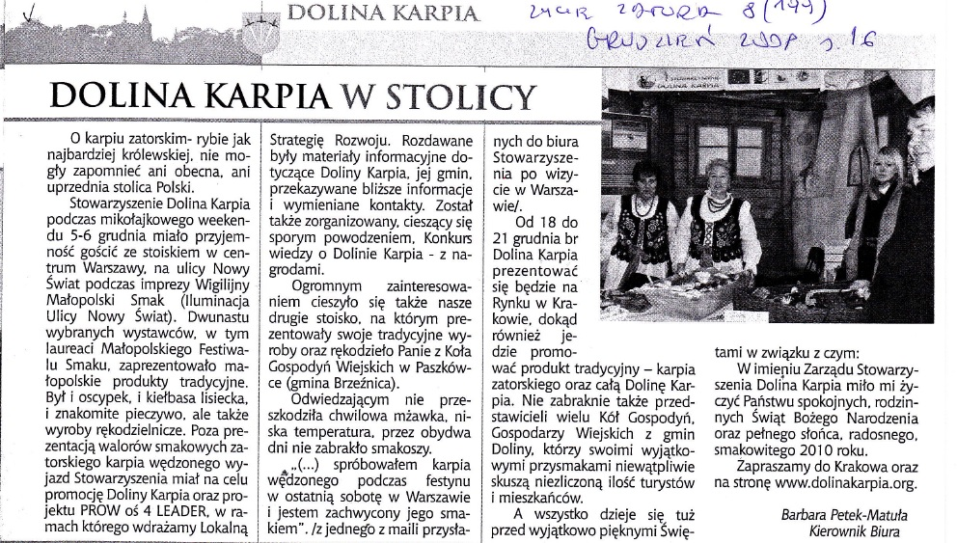
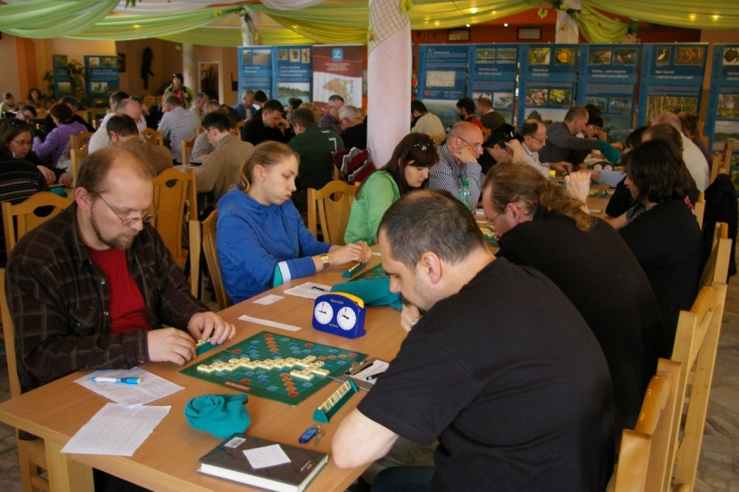

Slide 23
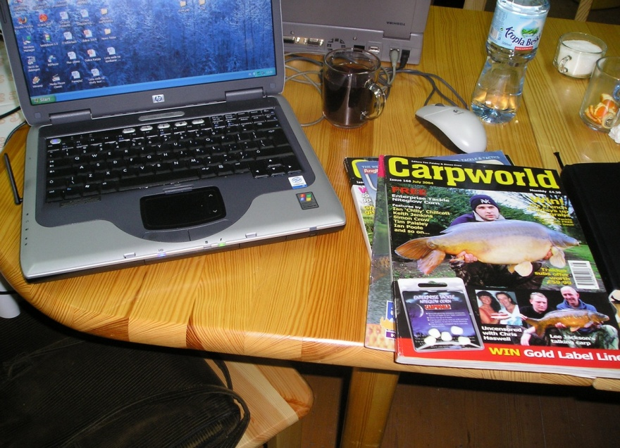
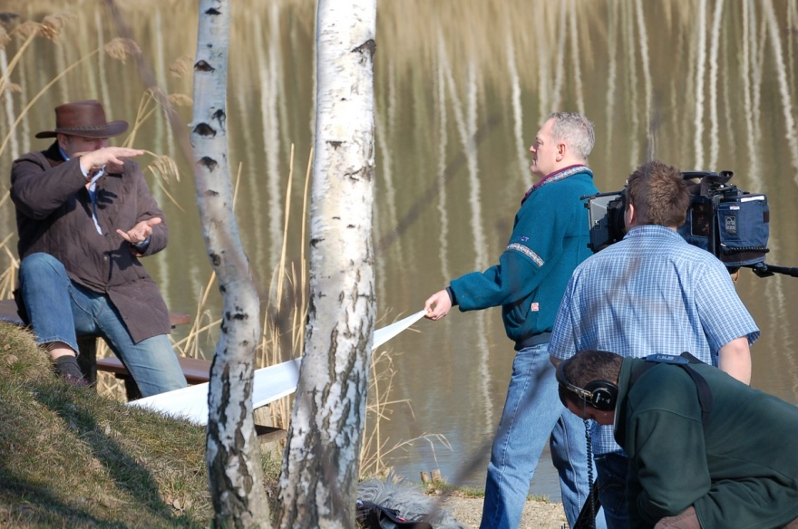
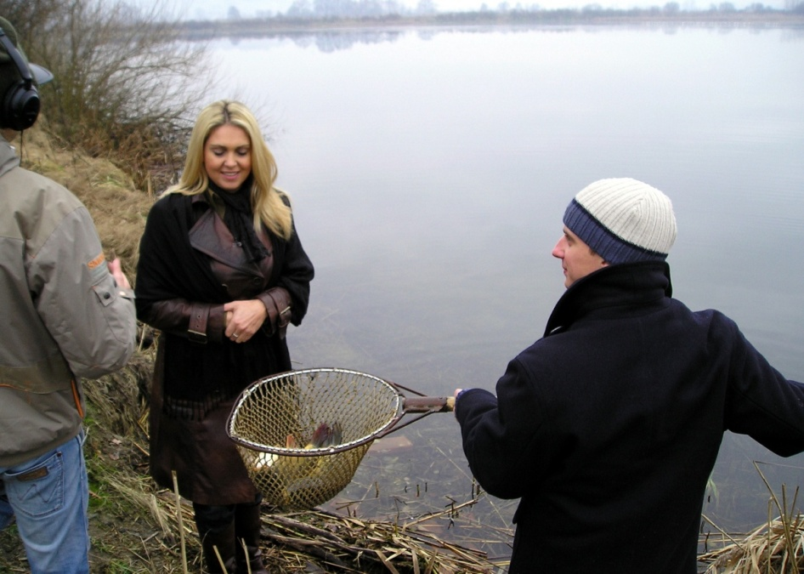
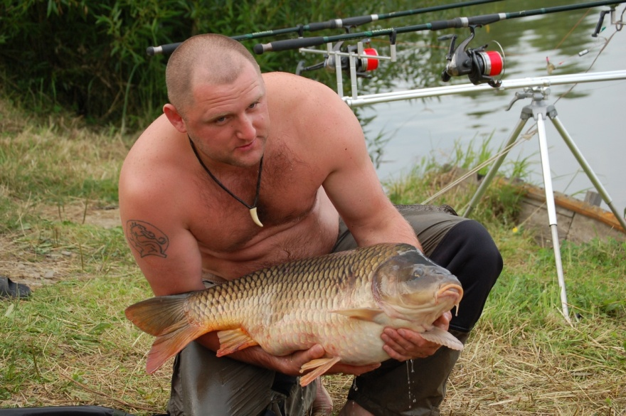
Filmy, których bohaterem był karp zatorski
Zawody wędkarskie „NO KILL”

Slide 24
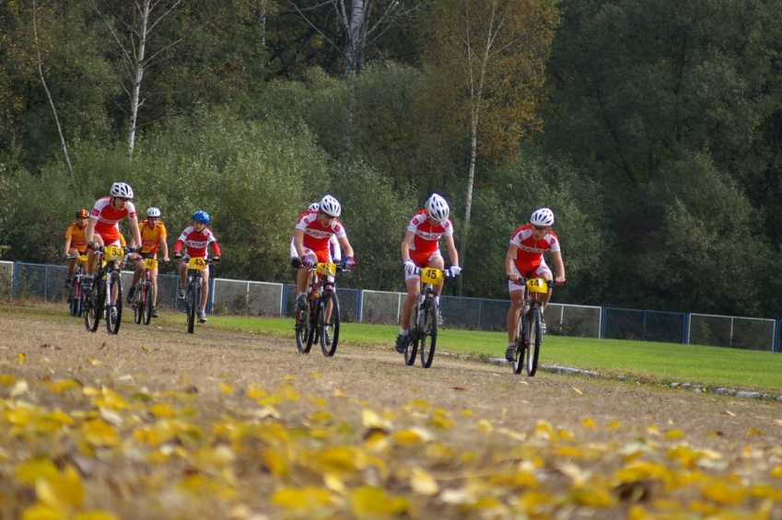
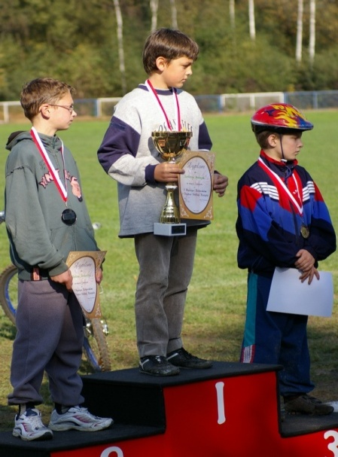
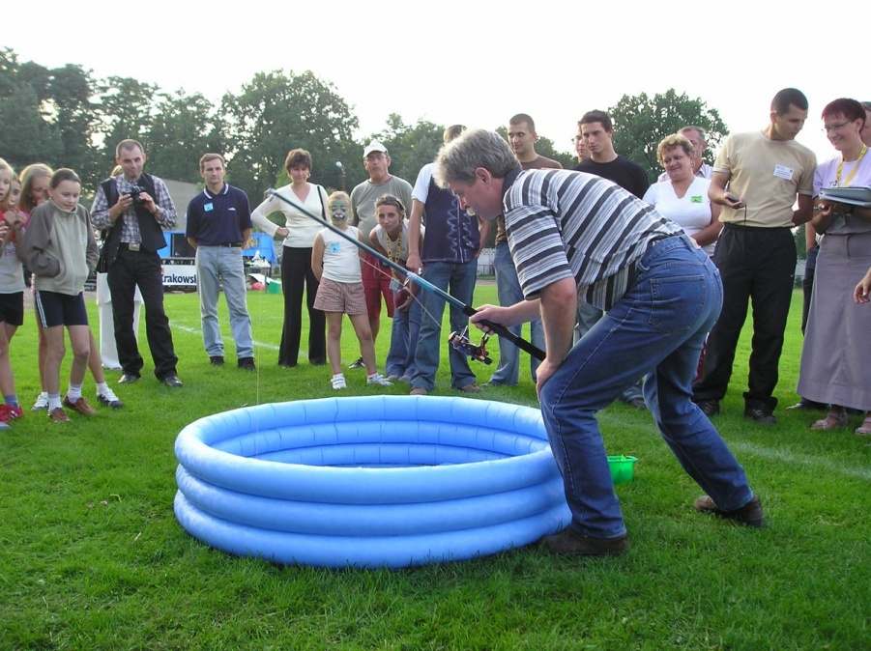
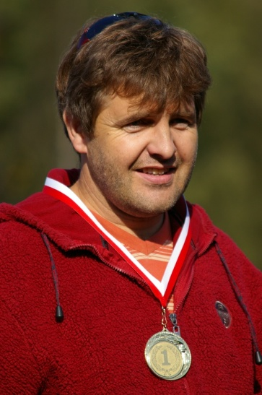
Imprezy integracyjne
Wyścig Kolarski o Puchar Doliny Karpia
Turniej Gmin Doliny Karpia

Slide 25

Imprezy rekreacyjne

Slide 26
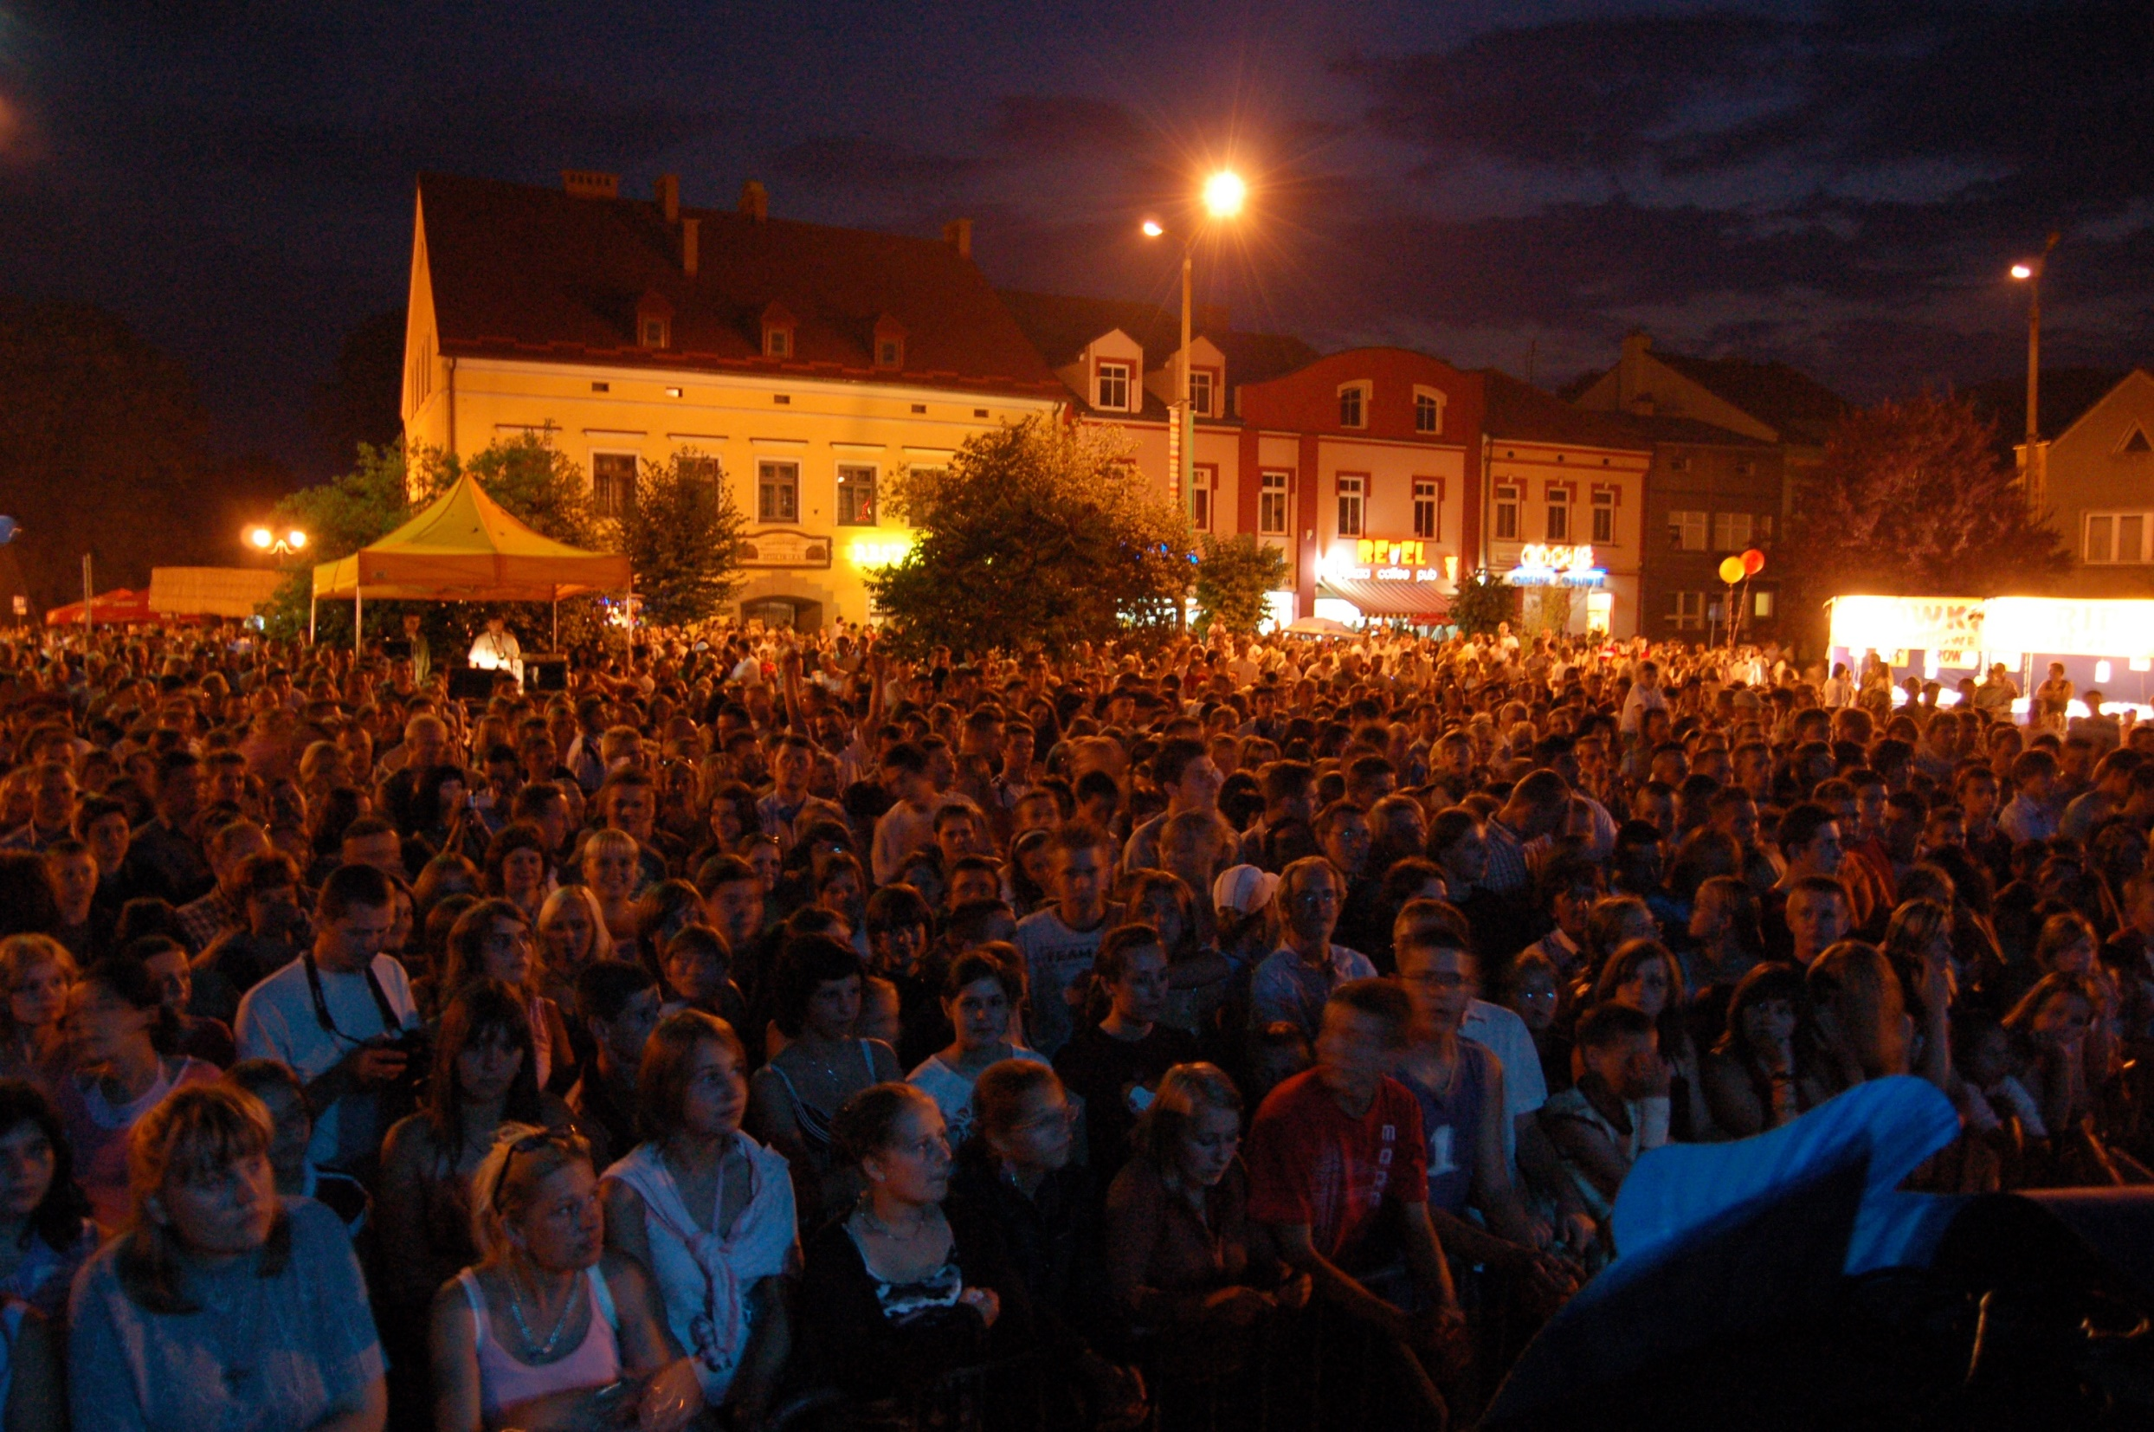
Święto Karpia

Slide 27
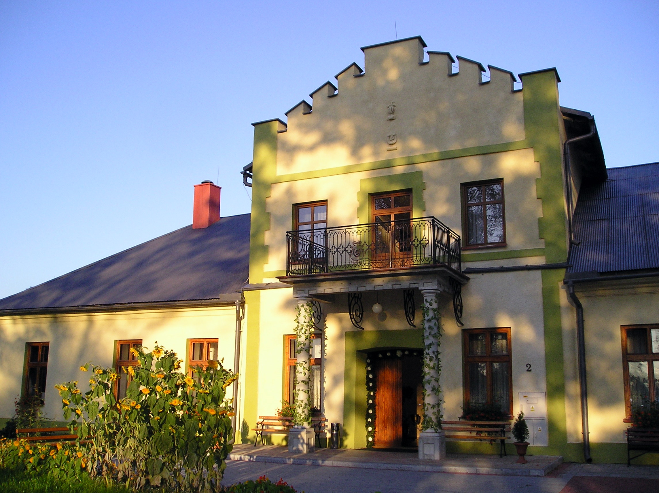
„Zatorski karp na
świątecznym stole”

Slide 28


Slide 29

Festiwal Doliny Karpia

Slide 30
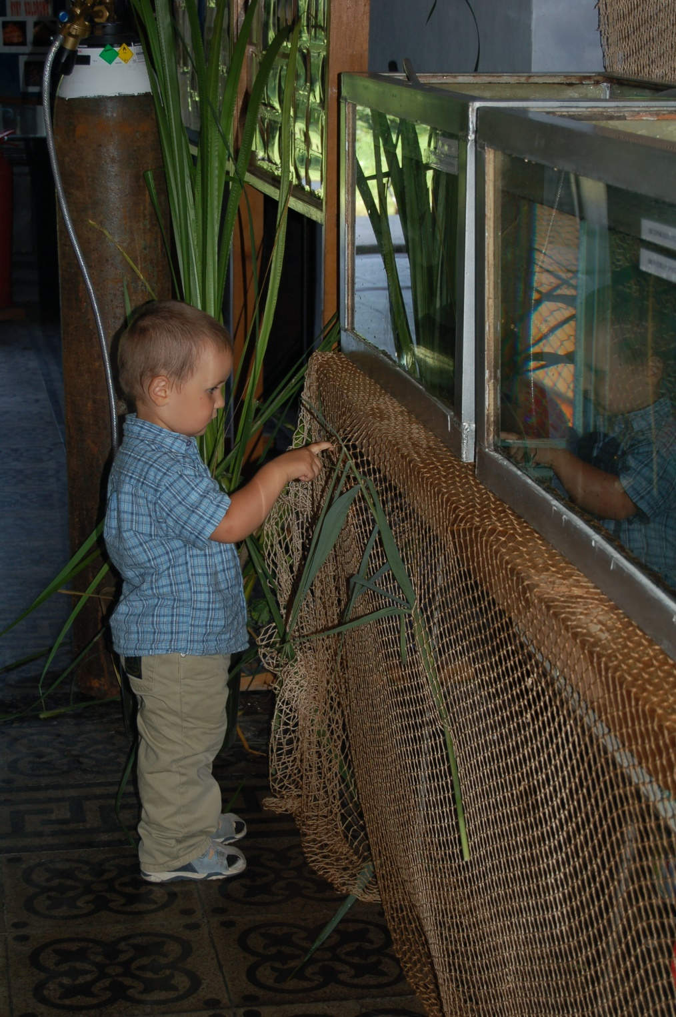
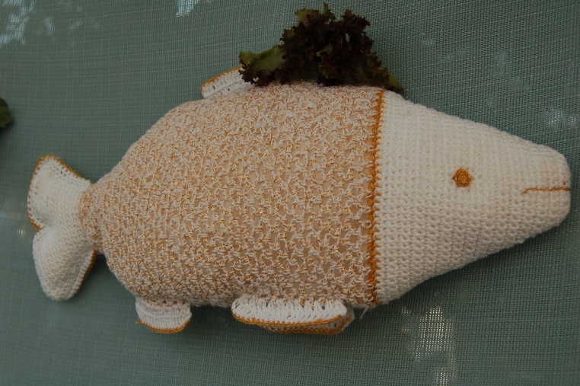
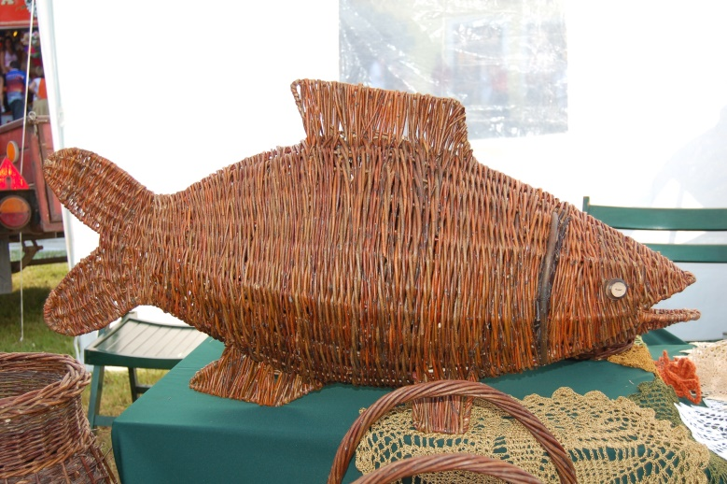
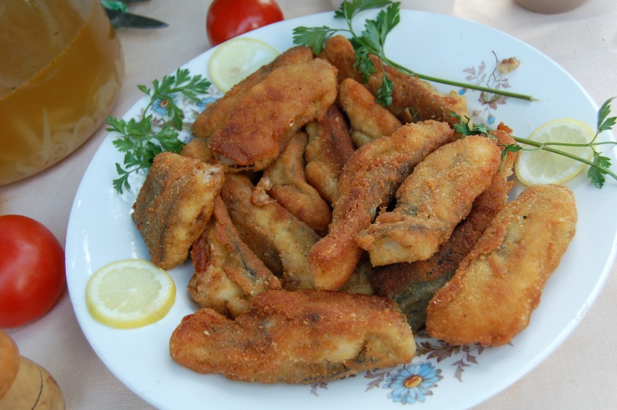

Slide 31
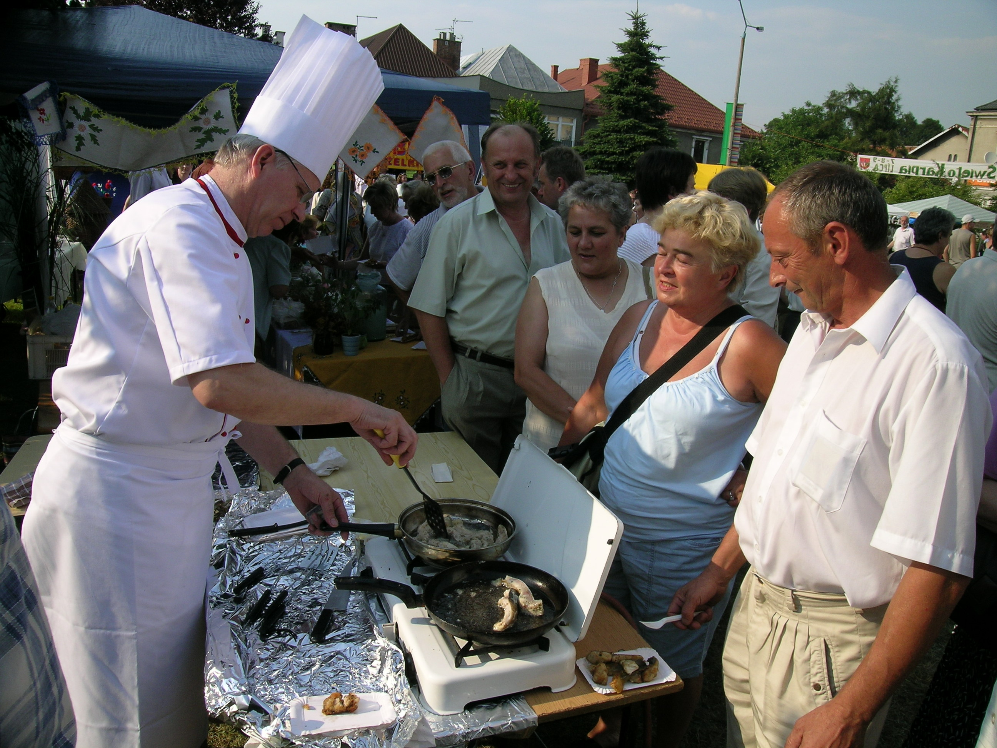
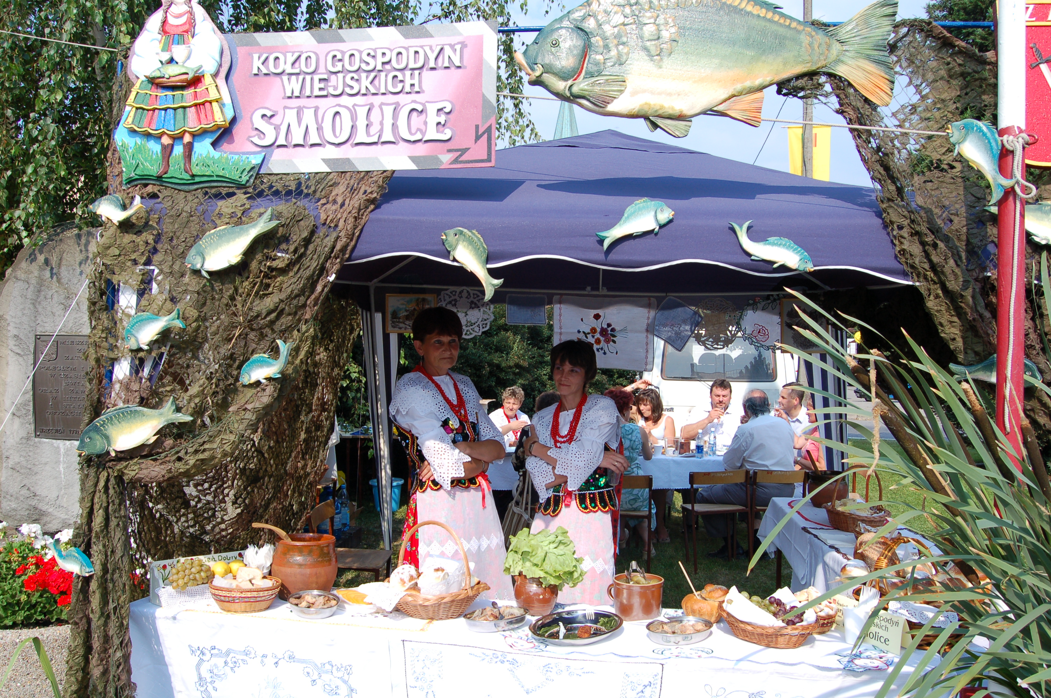

Slide 32
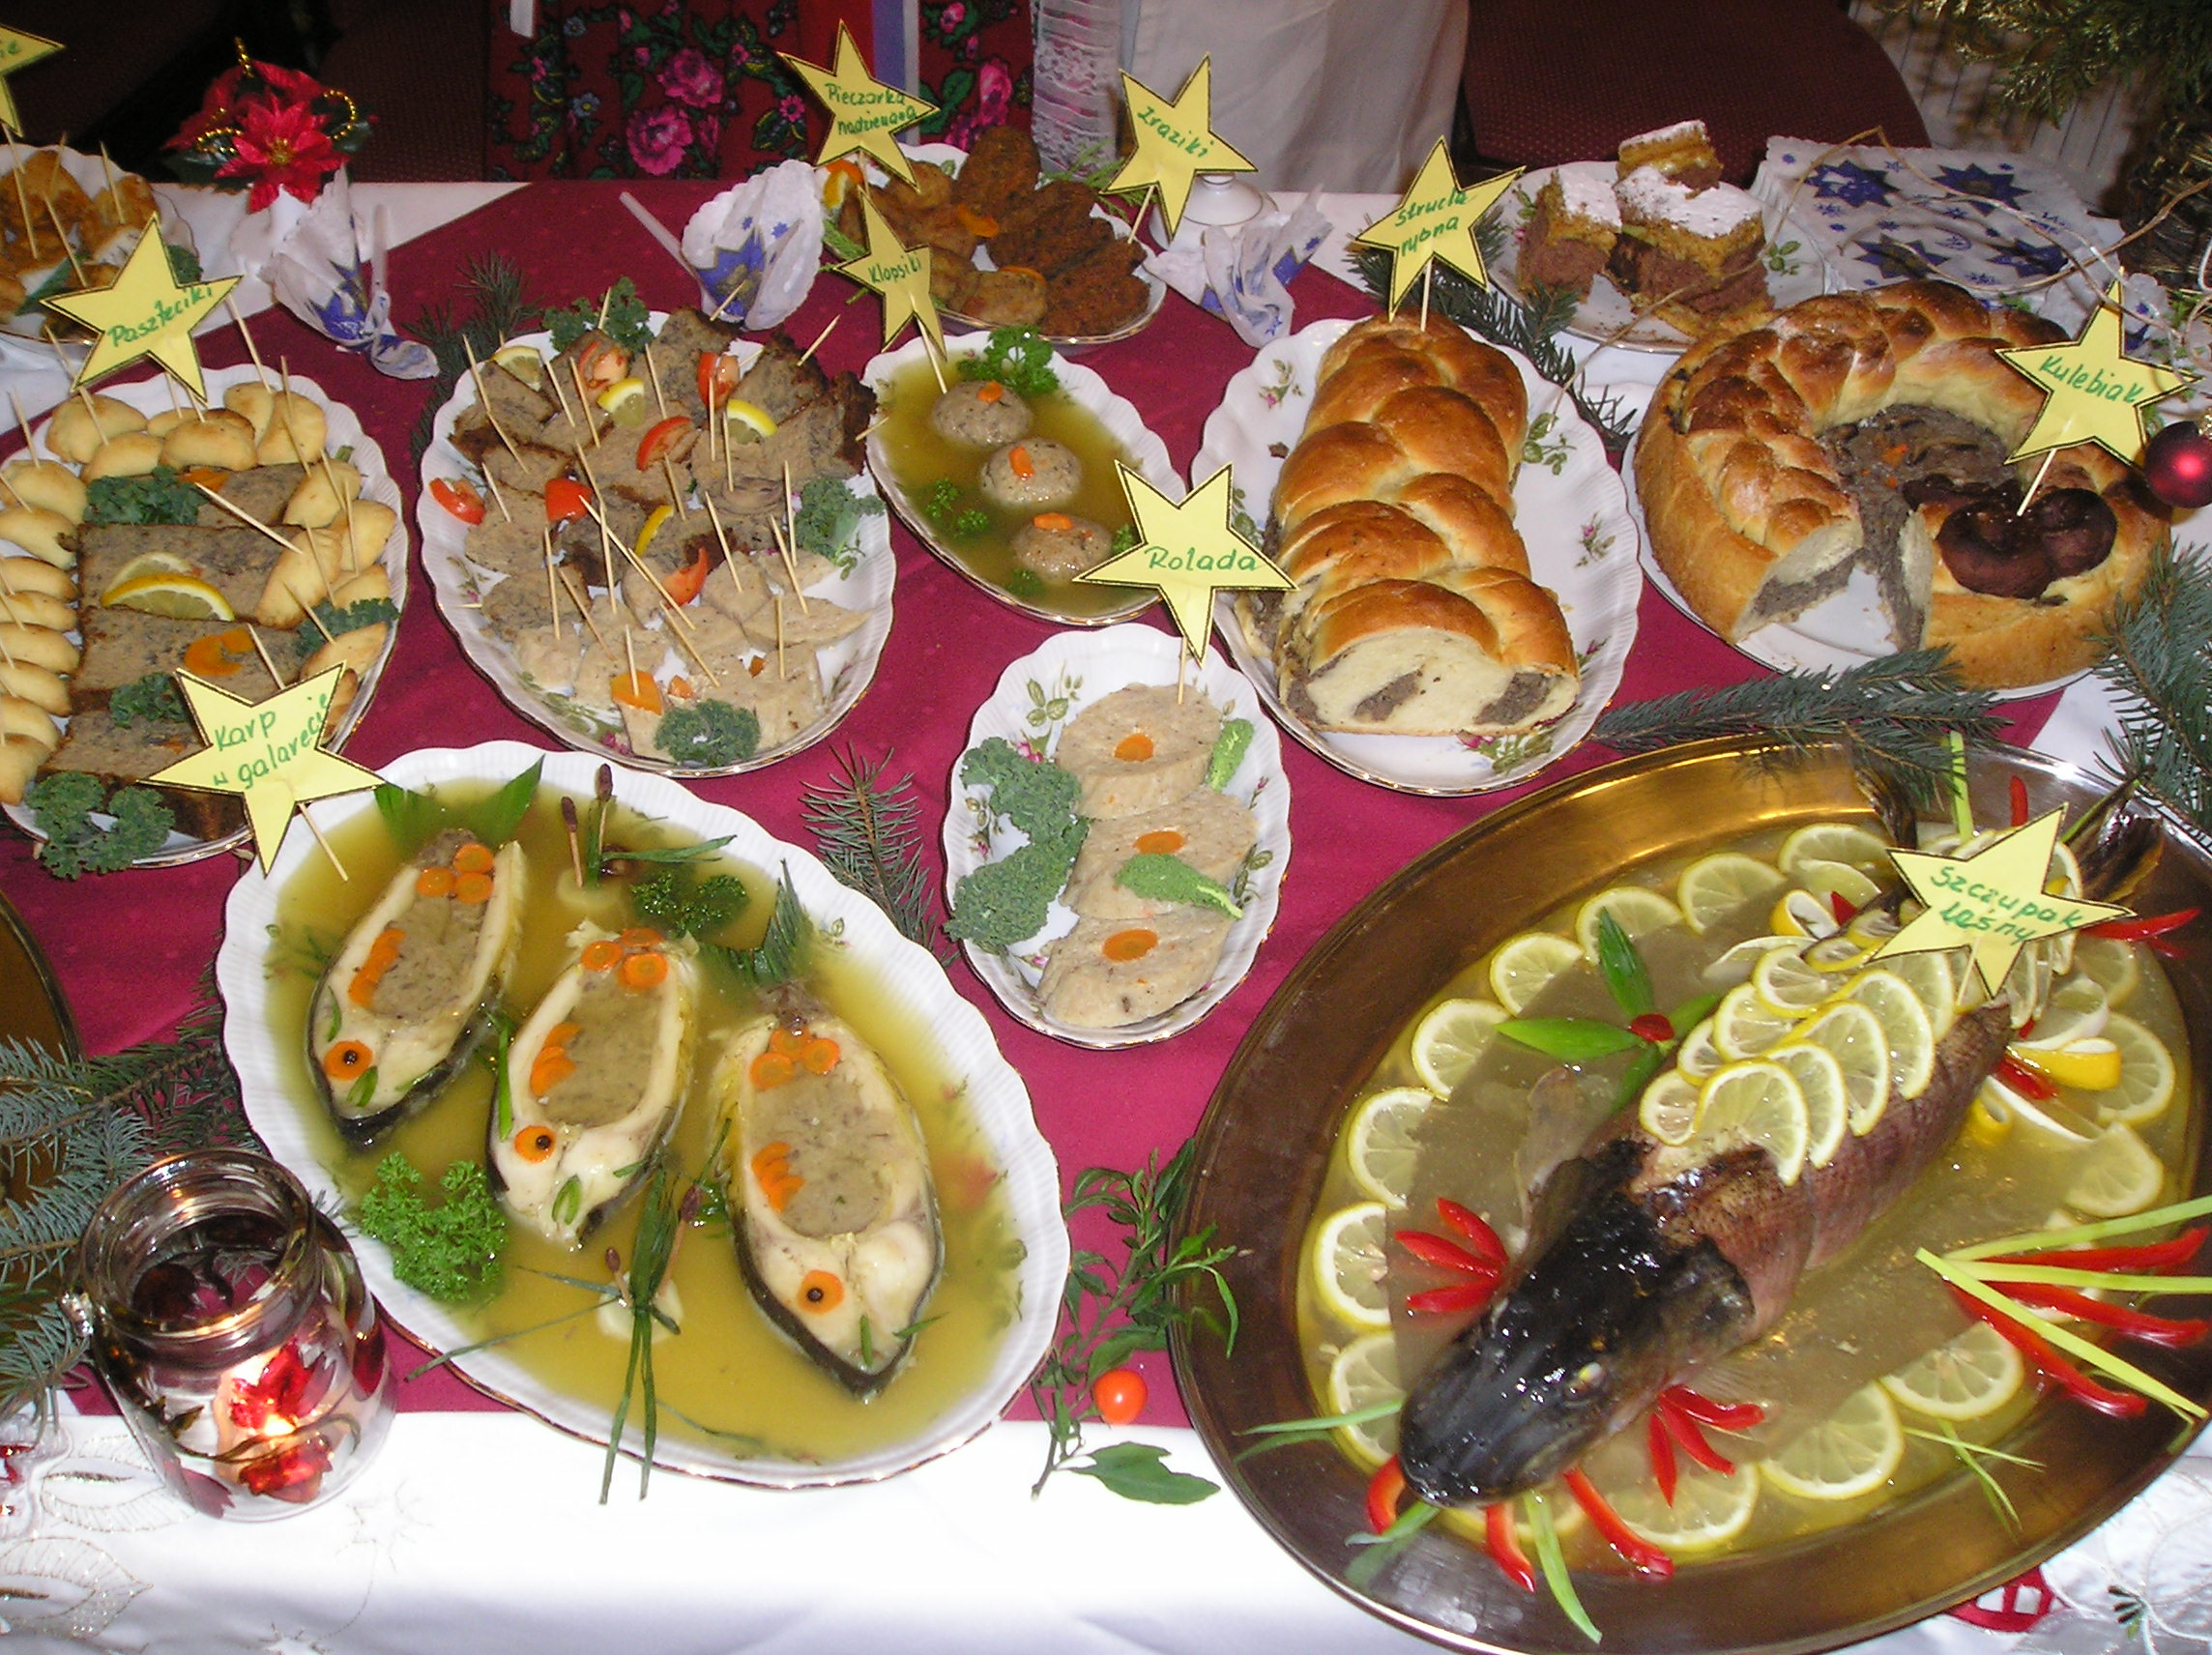

Slide 33
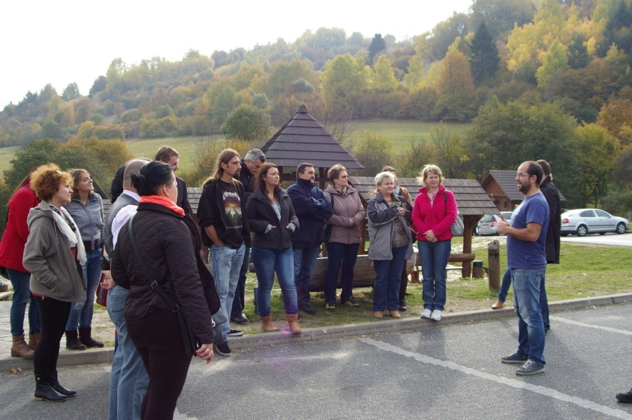
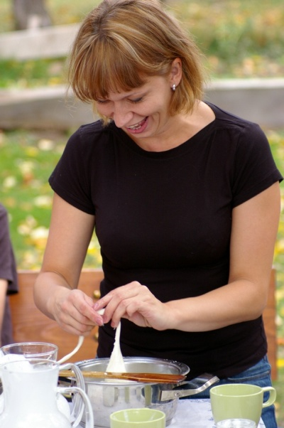
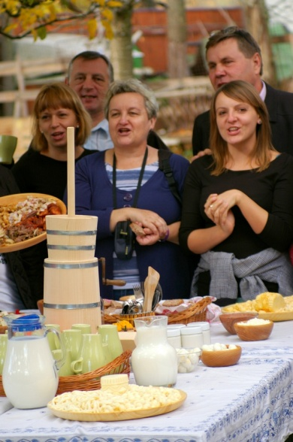

Nowy projekt – PO Ryby
Dofinansowanie na kwotę 17 mln zł

Slide 34
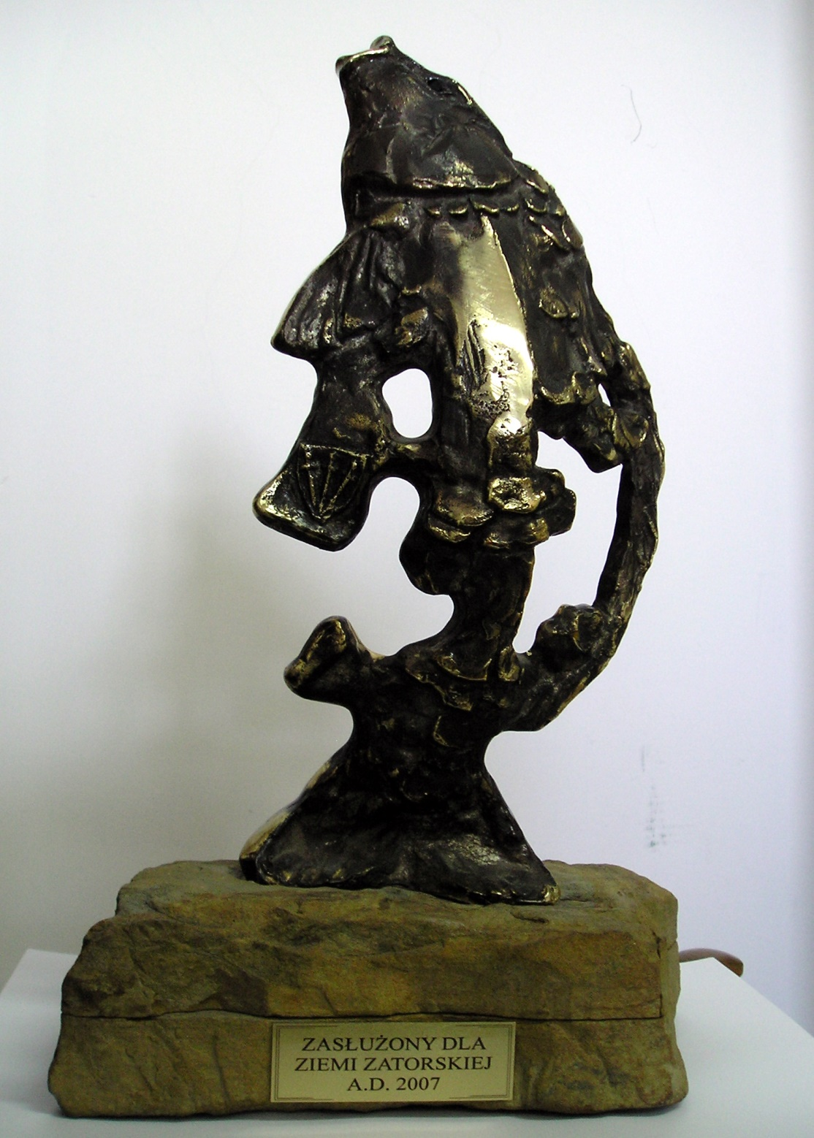
Od 2007 roku uchwałą Rady Miejskiej nadawany jest tytuł:
„Zasłużony dla Ziemi Zatorskiej”
Wyróżniona osoba otrzymuje statuetkę w kształcie karpia

Slide 35
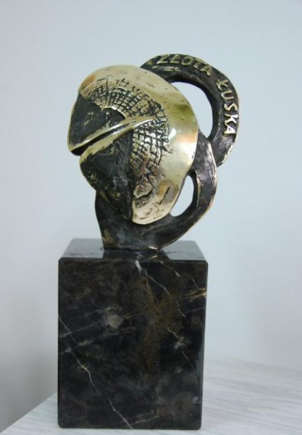


Slide 36

Dolina Karpia przed utworzeniem SDK
Tab.1 Obszar Doliny Karpia w pierwszym okresie
lp | gmina | pow. [km²]
1 | Przeciszów | 35
2 | Spytkowice | 47
3 | Zator | 52
razem |  | 134

Slide 37

Dolina Karpia – obszar 6 gmin
Tab.2 Obszar Doliny Karpia w drugim okresie
lp | gmina | pow. [km²]
1 | Przeciszów | 35
2 | Spytkowice | 47
3 | Zator | 52
4 | Brzeźnica | 70
5 | Osiek | 41
6 | Polanka W. | 24
razem |  | 269

Slide 38

Dolina Karpia – obszar 7 gmin
Tab. 3 Obszar Doliny Karpia w trzecim okresie
lp | gmina | pow. [km²]
1 | Przeciszów | 35
2 | Spytkowice | 50
3 | Zator | 52
4 | Brzeźnica | 66
5 | Osiek | 41
6 | Polanka W. | 24
7 | Tomice | 42
razem |  | 310

Slide 39


Na ścianie zatorskiego Ratusza powstała
największa płaskorzeźba w Małopolsce
Autor: prof. Mieszko Tylka
ASP Kraków

Slide 40


Slide 41


Slide 42

Gmina Zator – gmina z pomysłem
„Dolina Karpia", projekt od którego wszystko się zaczęło.
„DinoZatorLand", najnowocześniejszy
w Polsce Edukacyjny Park Jurajski.
Park Mitologii nad Zbiornikiem Piastowskim.
„Park św. Mikołaja - w Krainie Bajek“
jedyny tego typu park rozrywki w południowej Polsce.
Specjalna Strefa Ekonomiczna, podstrefa
Krakowskiego Parku Technologicznego
„Energylandia", największy Park Rozrywki w Polsce.

Slide 43


Slide 44


Slide 45


Slide 46







Budowa strefy aktywności gospodarczej
40 ha terenów inwestycyjnych.
Pełna infrastruktura.
Część produkcyjna
i usługowa.
www.strefa.zator.pl

Slide 47

Oficjalne otwarcie SAG 28.15.2012r.

Slide 48



Strefa po trzech latach funkcjonowania
23 przedsiębiorstw – 14 funkcjonujących zakładów pracy.
Ponad 600 miejsc pracy.
Wsparcie lokalnych inicjatyw.
Miejsce praktyk dla uczniów WZS.
Wzrost wpływów z podatków (podatek nieruchomości, CIT)
www.strefa.zator.pl

Slide 49



















Firmy w strefie

Slide 50


Slide 51


Slide 52


Slide 53




REALIZACJA PROJEKTU
DOLINA KARPIA - SZANSA NA PRZYSZŁOŚĆ
Dotacje
Staże
Szkolenia

Slide 54

Centrum Aktywizacji Zawodowej
www.caz.zator.pl

Slide 55
Utworzenie Centrum Aktywizacji Zawodowej
Profesjonalne zespół doradczy ( Zatorska Agencja Rozwoju
sp. z o.o.).
Sale szkoleniowe oraz aula wykładowa.
Inkubator przedsiębiorczości.
Dotacje na start i rozwój działalności gospodarczej.
Staże dla bezrobotnych i młodzieży.
Zróżnicowana oferta szkoleniowa.

Slide 56




Aula i pomieszczenia inkubatora CAZ

Slide 57




Cztery parki tematyczne

Slide 58


Slide 59


Slide 60

zdj

Slide 61


Slide 62


Slide 63


Slide 64


Slide 65


Slide 66


Slide 67


Korzyści dla mieszkańców
Energy karta dla mieszkańców Gminy Zatora oraz uczniów WZS.
Bilety ulgowe do Zatorlandu.
Wzrost ilości koncertów oraz imprez plenerowych.
Wzrost rozpoznawalności Gminy Zator.
Wzrost liczby turystów.

Slide 68
Zator – miasto z pomysłem
WAŻNIEJSZE INWESTYCJE W GMINIE ZATOR WSPÓŁFINANSOWANE Z FUNDUSZY UNIJNYCH:
Kompleksowe uzbrojenie terenów pod strefę Aktywności Gospodarczej I etap 16
mnl zł;
Rozbudowa Strefy Aktywności Gospodarczej Małopolski Zachodniej – Gmina
Zator – II etap 4,5 mln zł;
Budowa sieci kanalizacyjnej w Graboszycach 10.9 mln zł;
Przebudowa Ratusza Miejskiego i Biblioteki Publicznej im. Pawła z Zatora 3 mln zł;
Rewitalizacja miejskiej strefy rekreacji sportowej w Zatorze 2,7 mln zł;
Rozbudowa budynku Domu Ludowego w Rudzach 1,9 mln zł.
GMINA Z NAGRODAMI- gmina już od kilku lat zajmuje czołowe pozycje wśród najlepszych gmin w Polsce.

Slide 69











Slide 70




Rewitalizacja dawnego sądu grodzkiego, budowa Regionalnego Ośrodka Kultury

Slide 71




Rewitalizacja domów kultury
(Palczowice, Rudze)

Slide 72




Rewitalizacja remiz (Podolsze, Zator)

Slide 73




Strefa Rekreacji Sportowej oraz plac zabaw przy przedszkolu „Złota rybka”

Slide 74






Rozbudowa i remont Urzędu Miejskiego w Zatorze

Slide 75






Projekty „miękkie”
Wydanie Zatorskiego Straganu Bajek
Rozwój bez granic – partnerski projekt z Gminą Terchvova

Slide 76






Utworzenie Centrum Informacji Turystycznej
Town twinning – współpraca międzynarodowa
z partnerami z Węgier, Słowacji, Włoch i Rumunii.

Slide 77
PLANOWANE DZIAŁANIA

Slide 78

UDOSTĘPNIENIE TERENÓW INWESTYCYJNYCH
POD ROZWÓJ DZIAŁALNOŚCI TURYSTYCZNEJ

Slide 79

PODPISANIE LISTU INTENCYJNEGO NA BUDOWĘ
KOPCA NIEPODLEGŁOŚCI

Slide 80


Slide 81


Slide 82


Slide 83

ROZWÓJ MIESZKALNICTWA
- BUDOWA OSIEDLA PRZY UL. JANA PAWŁA II

Slide 84

BUDOWA STACJI UZDATNIANIA WODY i STUDNI WODOCIĄGOWYCH

Slide 85

TERMOMODERNIZACJA
PLACÓWEK OŚWIATOWYCH

Slide 86

BUDOWA OBWODNICY ZATORA I PODOLSZA

Slide 87
DZIĘKUJĘ ZA UWAGĘ

